Slide 1
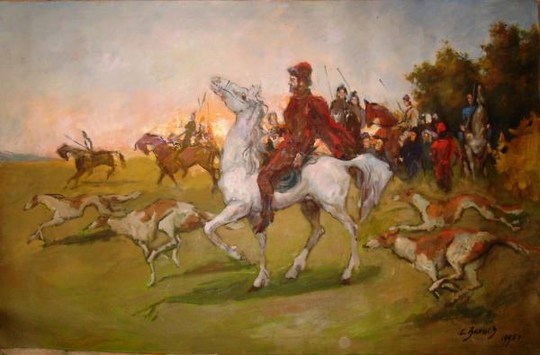
пора, пора! Рога трубят; псари в охотничьих уборах чем свет уж на конях сидят; борзые прыгают на сворах. А.Пушкин.
Сентябрь «Охота»

Slide 2
Охота - это слово, как и во всех других языках, означает промысел диких животных. Однако само слово происходит в русском языке от слова “охота”, означающего желание, страсть, стремление к чему-то. Охота - очень характерная деталь русского быта XIX века. Этому сюжету посвящены многие страницы произведений русской литературы. Вспоминаются описания охоты о романе Л.Толстого, рассказах и повестях И.Тургенева, картины русских художников. Охота в России всегда была уделом людей страстных, сильных и проходила очень шумно, весело, в сопровождении охотничьих рогов, со множеством охотничьих собак. Охота в дворянских поместьях в XIX веке, в осенние месяцы, была не столько необходимым промыслом, сколько забавой, требовавшей от ее участников мужества, силы, ловкости, темперамента и азарта.

Slide 3
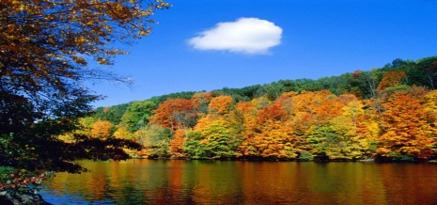
сентябрь «Охота»

